Slide 1









Slide 2








Slide 3






Chuẩn bị trước một chiếc hộp bên trong chứa các sản phẩm công nghệ/sáng chế (cuộn giấy vệ sinh/điện thoại/bút chì/bóng đèn,...) và có khoét lỗ phía trên để HS có thể luồn tay qua.
HS giơ tay lên bục giảng, thò tay qua hộp (không nhìn), sờ vào đồ vật bí ẩn được giấu bên trong và đoán đó là cái gì.

Slide 4


Slide 5










Notes:
Những đồ vật các em đã đoán được là những sáng chế trong đời sống của chúng ta. Để hiểu rõ về vai trò của sáng chế, lớp chúng mình hãy cùng đến với bài học Nhà sáng chế ngày hôm nay nhé!

Slide 6


Slide 7






1. Vai trò của sáng chế

Slide 8




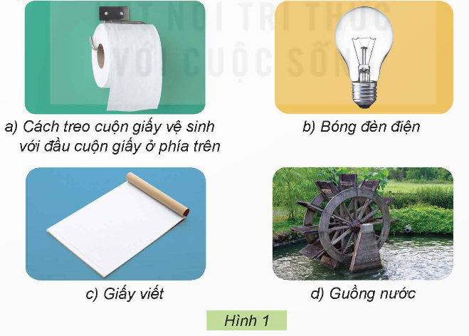


Quan sát Hình 1 và cho biết các sáng chế dưới đây có vai trò như thế nào trong đời sống.
a) Trong đời sống
Thảo luận nhóm 4

Slide 9











Slide 10




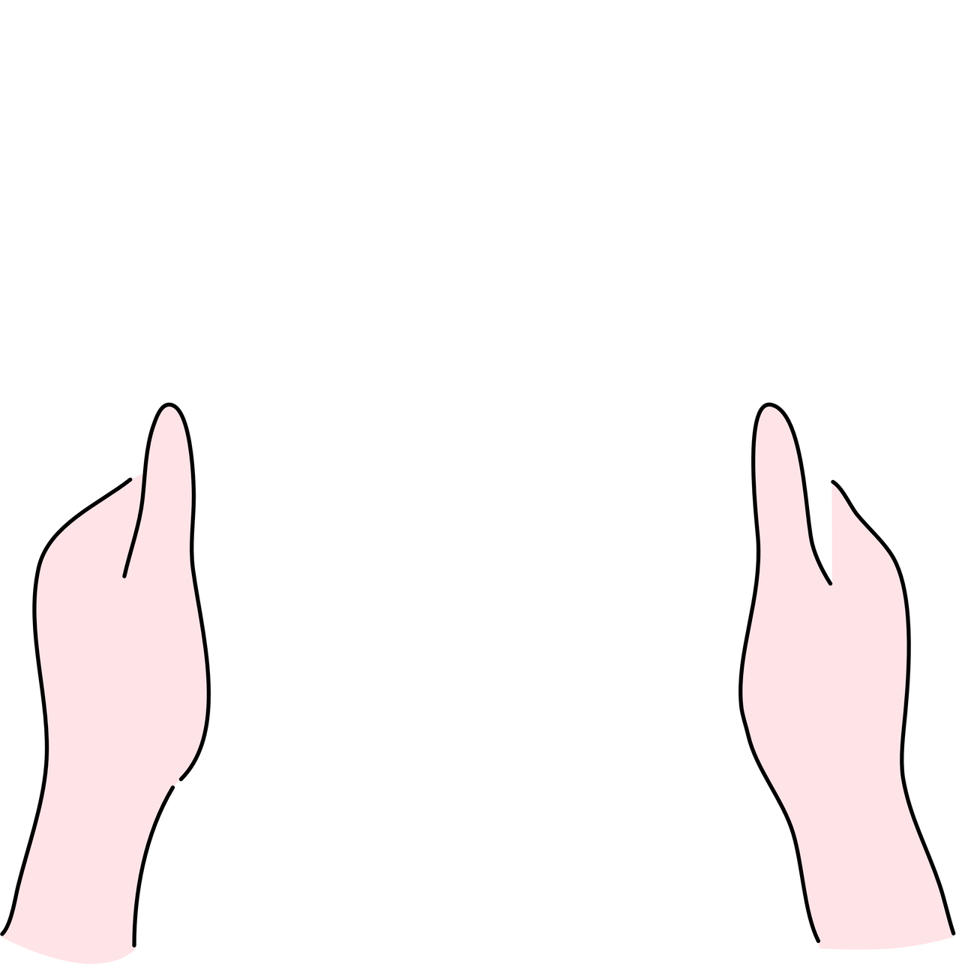


Cách treo cuộn giấy vệ sinh với đầu cuộn giấy ở phía trên: giúp người sử dụng được thuận lợi.

Slide 11

Bóng đèn điện: Chiếu sáng, sưởi ấm và thuận tiện cho làm việc vào buổi tối.

Slide 12
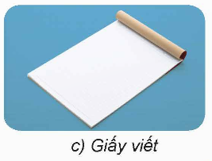
Giấy viết: Sử dụng trong việc đọc và viết, lưu trữ thông tin.

Slide 13

Guồng nước: Dùng để chuyển đổi năng lượng nước thành điện hoặc đưa nước đi từ nơi này sang nơi khác.

Slide 14
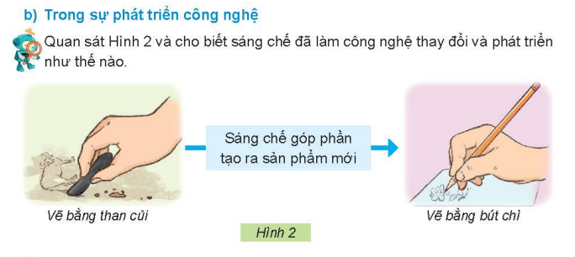
Hình 2 là sáng chế gì?

Slide 15

Sáng chế đã làm công nghệ thay đổi và phát triển như thế nào?

Slide 16



Kết luận
Sáng chế sẽ góp phần tạo ra sản phẩm mới, cải tiến sản phẩm, thúc đẩy sự phát triển của công nghệ, giúp đời sống con người tiện nghi và văn minh hơn.

Slide 17


Slide 18




Tìm hiểu và chia sẻ với bạn về vai trò của một sáng chế đối với đời sống con người mà em biết.

Slide 19




Dùng để biết, lưu trữ thông tin.

Slide 20


Slide 21

Tìm hiểu, thiết kế poster yêu thích và trình bày đơn cải tiến một sáng chế mà em giản ra giấy A5 theo một số gợi ý sau:
Tên sáng chế.
Nhà sáng chế phát minh sáng chế đó.
Công dụng của sáng chế đó.
Ý tưởng cải tiến sáng chế (ưu điểm/điểm mới của sáng chế đó).
Hình vẽ minh hoạ đơn giản.

Slide 22








